Slide 1
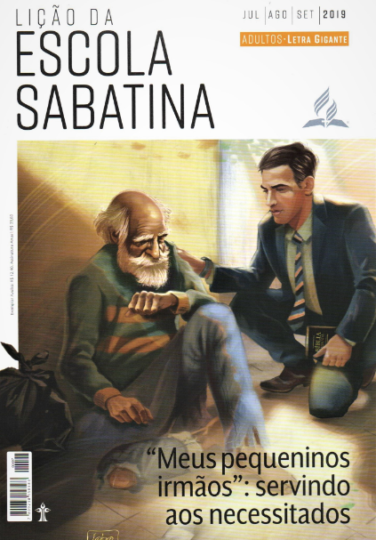
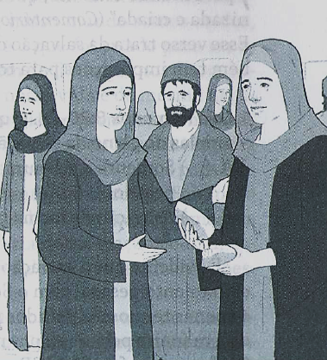

Vivendo o evangelho
LIÇÃO 10
VERSO PARA MEMORIZAR:
"Pela graça sois salvos, mediante a fé; e isto não vem de vós; é dom de Deus; não de obras, para que ninguém se glorie. Pois somos feitura Dele, criados em Cristo Jesus para boas obras, as quais Deus de antemão preparou para que andássemos nelas” (Ef 2:8-10).
10
LEITURAS DA SEMANA: Rm 820-23; Jo 3:16, 17; Mt 9:36; Ef 2:8-10; 1Jo 3:16,17; Ap 14:6,7
design Neemias Lima

Slide 2
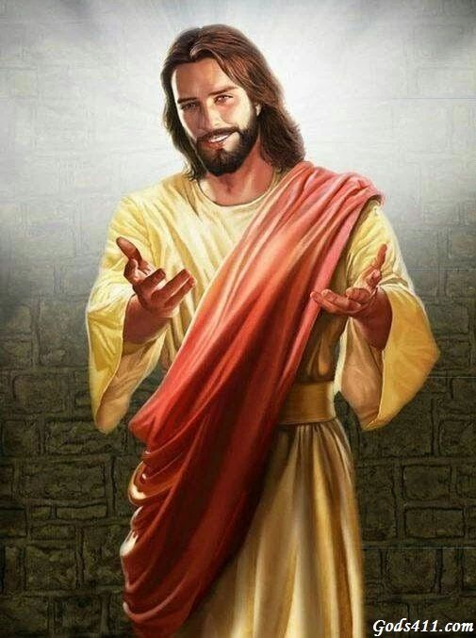

Sábado
INTRODUÇÃO
- Quando falamos em mandamentos, requisitos ou instruções de Deus corremos o risco de pensar que, de alguma forma, o que fazemos pode nos tornar merecedores ou contribuir para nossa salvação ou, de outro modo, obter o favor de Deus. Mas a Bíblia revela repetidamente que somos pecadores salvos pela graça de Deus mediante Jesus e Sua morte substitutiva na cruz. O que poderíamos acrescentar a isso? Ou, como Ellen G. White escreveu: “Se juntássemos tudo que é bom e santo, nobre e belo no ser humano, e apresentássemos o resultado aos anjos de Deus, como se desempenhasse uma parte na salvação humana ou na obtenção de mérito, a proposta seria rejeitada como traição” (Fé e Obras, p. 24).
- Portanto, nossas obras de misericórdia e compaixão para com os necessitados não devem ter um foco legalista.
LIÇÃO 10
LEITURAS DA SEMANA: Rm 820-23; Jo 3:16, 17; Mt 9:36; Ef 2:8-10; 1Jo 3:16,17; Ap 14:6,7

Slide 3
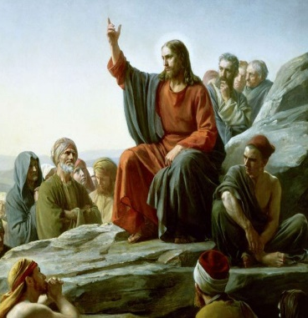
Domingo
“Deus amou ao mundo de tal maneira..."
PERGUNTAS:
LIÇÃO 10
1. Leia Romanos 8:20-23. O que esse texto ensina sobre as questões mais amplas do plano da salvação? Assinale a alternativa correta:
A. ( ) Somente o ser humano será libertado da ruína e da angústia do pecado.
B. ( ) A criação de forma geral aguarda para ser redimida da corrupção.
2. Leia João 3:16,17. Como o verso 17 contribui para uma compreensão mais ampla do verso 16?
Como isso deve mudar nossa atitude para com os outros e suas circunstâncias, quando os reconhecemos como seres criados e amados por Deus?
LEITURAS DA SEMANA: Rm 820-23; Jo 3:16, 17; Mt 9:36; Ef 2:8-10; 1Jo 3:16,17; Ap 14:6,7

Slide 4
Domingo
“Deus amou ao mundo de tal maneira..."
COMENTÁRIOS:
LIÇÃO 10
- Aceitamos o fato de que Deus ama outras pessoas além de nós. Ele ama aqueles a quem amamos, e nos alegramos com isso. O Senhor também ama os que buscamos alcançar com o evangelho, e nosso reconhecimento dessa verdade é muitas vezes nossa motivação para que possamos alcançá-los. Mas Ele também ama aqueles com quem nos sentimos desconfortáveis ou até amedrontados. Deus ama todas as pessoas, em todos os lugares, até mesmo aquelas de quem pessoalmente não gostamos. A criação é uma forma de ver a demonstração dessa realidade. A Bíblia mostra de maneira constante o mundo ao nosso redor como uma evidência da bondade de Deus. A própria vida é um dom de Deus e, independentemente da resposta ou atitude do indivíduo para com o Criador, cada pessoa recebe esse dom.
LEITURAS DA SEMANA: Rm 820-23; Jo 3:16, 17; Mt 9:36; Ef 2:8-10; 1Jo 3:16,17; Ap 14:6,7

Slide 5
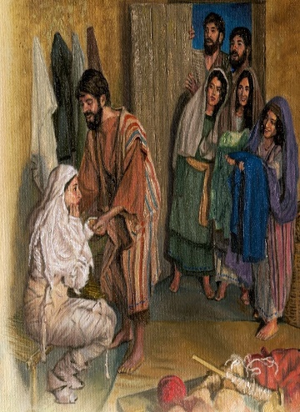
Segunda
Compaixão e arrependimento
PERGUNTAS:
LIÇÃO 10
3. Leia Mateus 9:36; 14:14; Lucas 19:41, 42, e João 11:35. De acordo com esses versos, o que moveu Jesus à compaixão? Como podemos ter um coração sensível à dor ao nosso redor?
Olhe para si. De alguma forma você também está arruinado e é parte do problema maior? Qual é a única resposta e o único lugar para onde você deve olhar?
LEITURAS DA SEMANA: Rm 820-23; Jo 3:16, 17; Mt 9:36; Ef 2:8-10; 1Jo 3:16,17; Ap 14:6,7

Slide 6
Segunda
Compaixão e arrependimento
COMENTÁRIOS:
LIÇÃO 10
Precisamos nos lembrar de que o pecado e o mal não estão apenas ao redor nem são apenas o resultado da ruína das outras pessoas: “Se dissermos que não temos pecado nenhum, a nós mesmos nos enganamos, e a verdade não está em nós” (l Jo 1:8). No entendimento dos profetas bíblicos, o pecado era uma tragédia, não primariamente porque alguém quebrou “as regras”, mas porque o pecado rompeu o relacionamento entre Deus e Seu povo, e porque nosso pecado fere outras pessoas. Isso pode acontecer em menor ou maior escala, mas é o mesmo mal. Egoísmo, ganância, mesquinhez, preconceito, ignorância e negligência estão na raiz de todo mal, de toda injustiça, pobreza e opressão no mundo. E confessar nossa pecaminosidade é o primeiro passo para lidar com esse mal, bem como o primeiro passo para permitir que o amor de Deus ocupe nosso coração.
LEITURAS DA SEMANA: Rm 820-23; Jo 3:16, 17; Mt 9:36; Ef 2:8-10; 1Jo 3:16,17; Ap 14:6,7

Slide 7
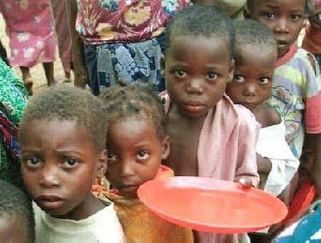
Terça
Graça e boas obras
PERGUNTAS:
LIÇÃO 10
4. Resuma Efésios 2:8-10 com suas palavras. O que esses versos revelam sobre a relação entre a graça e as boas obras?
5. Leia 1 João 3:16,17. Qual deve ser nossa resposta à cruz? Assinale “V" para verdadeiro ou "F” para falso:
A. ( ) Como Cristo deu a vida por nós, devemos dar nossa vida aos nossos irmãos.
B. ( ) Precisamos sempre pensar primeiramente em nós.
LEITURAS DA SEMANA: Rm 820-23; Jo 3:16, 17; Mt 9:36; Ef 2:8-10; 1Jo 3:16,17; Ap 14:6,7

Slide 8
Terça
Graça e boas obras
COMENTÁRIOS:
LIÇÃO 10
- Não realizamos boas obras (ao cuidar dos pobres, elevar os oprimidos e alimentar os famintos) a fim de ganhar a salvação nem justificação diante de Deus. Em Cristo, pela fé, temos toda a aprovação de que necessitamos aos olhos do Senhor. Além disso, reconhecemo-nos como pecadores e vítimas do pecado, embora tenhamos a consciência de que somos amados e redimidos por Deus. Enquanto ainda lutamos contra as tentações do egocentrismo e da ganância, a graça abnegada e humilde de Deus oferece uma nova vida e um amor que transforma nossa vida. Quando olhamos para a cruz, vemos o grande e pleno sacrifício feito por nós e percebemos que não podemos acrescentar nada ao que ele nos oferece em Cristo, devemos corresponder ao amor revelado a nós demonstrando amor aos outros.
LEITURAS DA SEMANA: Rm 820-23; Jo 3:16, 17; Mt 9:36; Ef 2:8-10; 1Jo 3:16,17; Ap 14:6,7

Slide 9
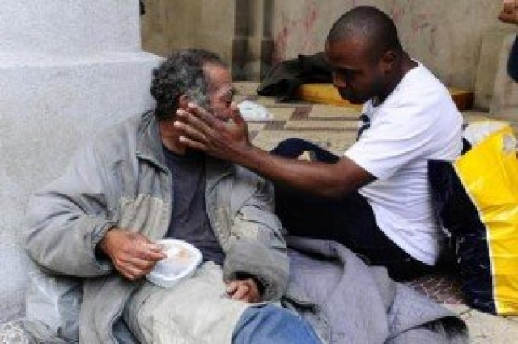
Quarta
Nossa humanidade em comum
PERGUNTAS:
LIÇÃO 10
6.0 que os textos a seguir ensinam sobre nossa humanidade em comum? De que maneira cada uma dessas ideias deve influenciar nossa atitude em relação aos outros?
Ml 2:10____________________________________________________________
At 17:26___________________________________________________________
Rm 3:23 __________________________________________________________
G1 3:28 ___________________________________________________________
LEITURAS DA SEMANA: Rm 820-23; Jo 3:16, 17; Mt 9:36; Ef 2:8-10; 1Jo 3:16,17; Ap 14:6,7

Slide 10
Quarta
Nossa humanidade em comum
COMENTÁRIOS:
LIÇÃO 10
- À medida que os primeiros cristãos lentamente reconheciam a característica inclusiva do evangelho, eles não apenas acrescentavam à sua fé boas obras em favor dos outros como uma coisa “boa” a ser feita.
- Gálatas 3:28 é um resumo teológico da história prática que Jesus contou sobre o bom samaritano. Em vez de discutirmos acerca das pessoas a quem devemos servir, apenas sirvamos e estejamos preparados para ser servidos por quem não esperamos que nos sirva. O elemento comum da família humana global é percebido em um nível superior na comunidade dos que estão unidos pelo evangelho, pelo salvífico amor de Deus que nos chama à unidade Nele: “Pois, em um só Espírito, todos nós fomos batizados em um corpo, quer judeus, quer gregos, quer escravos, quer livres” (ICo 12:13).
LEITURAS DA SEMANA: Rm 820-23; Jo 3:16, 17; Mt 9:36; Ef 2:8-10; 1Jo 3:16,17; Ap 14:6,7

Slide 11
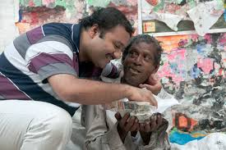
Quinta
O evangelho eterno
PERGUNTAS:
LIÇÃO 10
7. Leia Apocalipse 14:6,7. Como a compreensão comum do evangelho, resumida em João 3:16, está incluída na mensagem específica do anjo, no verso 7?
Como podemos encontrar maneiras de ministrar aos necessitados e, ao mesmo tempo, compartilhar com eles tanto a esperança quanto a advertência encontradas nas três mensagens angélicas?
LEITURAS DA SEMANA: Rm 820-23; Jo 3:16, 17; Mt 9:36; Ef 2:8-10; 1Jo 3:16,17; Ap 14:6,7

Slide 12
Quinta
O evangelho eterno
COMENTÁRIOS:
LIÇÃO 10
- Juízo. O apelo ao juízo (para que a justiça seja feita) tem sido um repetido clamor dos que têm sido oprimidos ao longo da História.
- Adoração. Os escritos dos profetas hebreus muitas vezes relacionam a adoração e as boas obras, especialmente ao comparar a adoração dos que afirmavam ser o povo de Deus com os erros que eles haviam cometido e continuavam praticando.
- Criação. Como vimos, um dos elementos fundamentais do apelo de Deus por justiça é a família comum da humanidade, o fato de que todos fomos criados à Sua imagem e somos amados por Ele, de que temos valor aos Seus olhos e de que ninguém deve ser explorado nem oprimido pela ganância de outros e por seu ganho injusto.
LEITURAS DA SEMANA: Rm 820-23; Jo 3:16, 17; Mt 9:36; Ef 2:8-10; 1Jo 3:16,17; Ap 14:6,7

Slide 13

Sexta
Estudo adicional
COMENTÁRIOS:
LIÇÃO 10
“Em Cristo não há nem judeu nem grego, servo nem livre. Todos são aproximados por Seu precioso sangue” (G13:28; Ef 2:13).
“Há pessoas pobres e tentadas que necessitam de palavras de compaixão e atos de ajuda. Há viúvas que carecem de compaixão e assistência. Há órfãos, aos quais Cristo ordenou aos Seus seguidores que recebessem como um encargo divino. Muitas vezes são abandonados. Podem ser maltrapilhos, grosseiros e, segundo toda a aparência, nada atraentes; contudo são propriedade de Deus. Foram comprados por preço, e aos Seus olhos são tão preciosos quanto nós. São membros da grande família de Deus, e os cristãos, como mordomos Seus, são por eles responsáveis” (Ellen G. White, Parábolas de Jesus, p. 386, 387).
LEITURAS DA SEMANA: Rm 820-23; Jo 3:16, 17; Mt 9:36; Ef 2:8-10; 1Jo 3:16,17; Ap 14:6,7

Slide 14
Sexta
Estudo adicional
PERGUNTAS:
LIÇÃO 10
1. Ao realizar boas obras e ajudar os outros, como resistir à tentação de pensar que isso nos torna melhores e nos traz mérito perante Deus?
2. Spa igreja faz “distinção” entre pessoas ou todos são iguais em Cristo? Como ser mais inclusivo?
3. Como encontrar o equilíbrio entre fazer o bem aos necessitados e, ao mesmo tempo, alcançá-los com o evangelho? Como fazer as duas coisas?
LEITURAS DA SEMANA: Rm 820-23; Jo 3:16, 17; Mt 9:36; Ef 2:8-10; 1Jo 3:16,17; Ap 14:6,7

